Slide 1

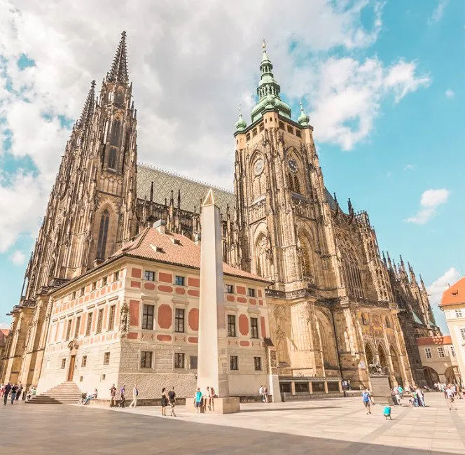
Welkom!
Praag
Informatieavond

Slide 2
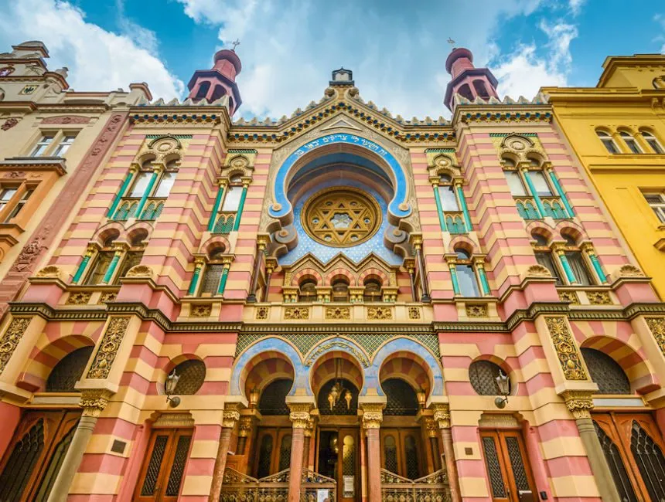
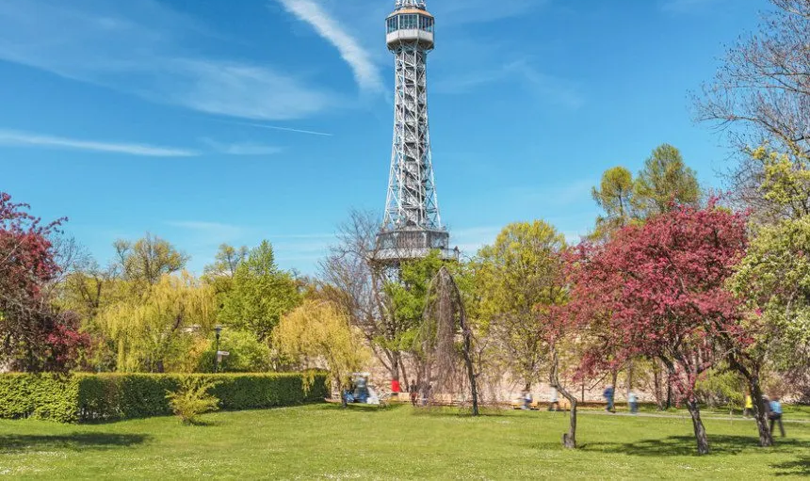
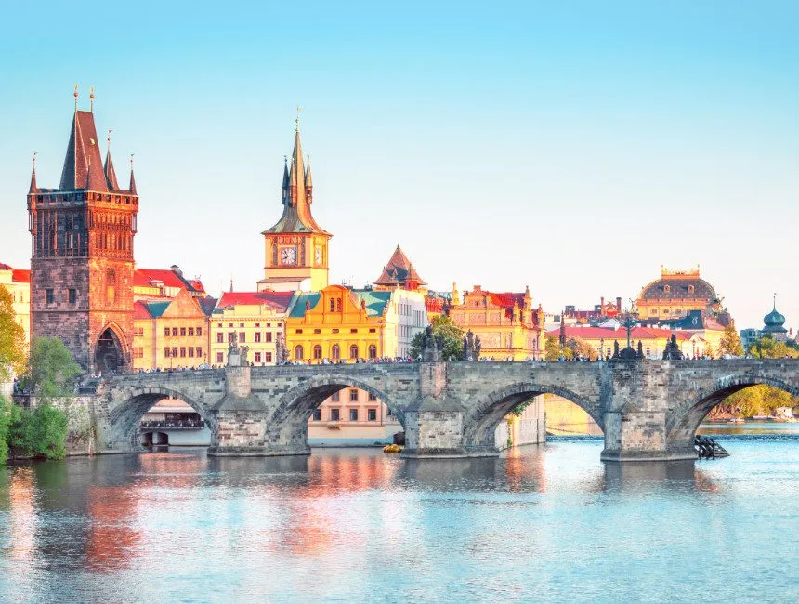
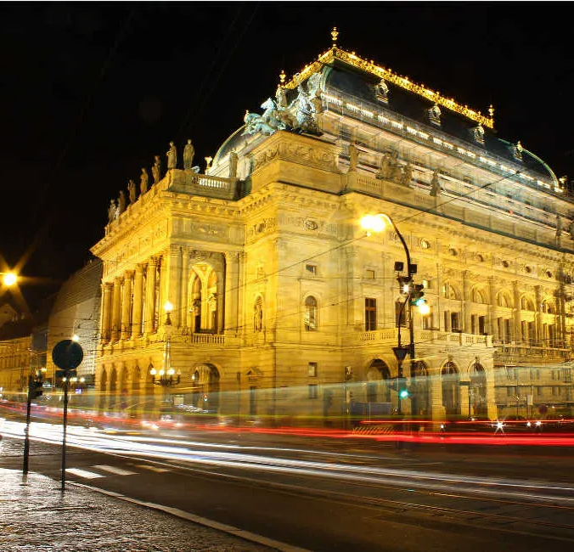
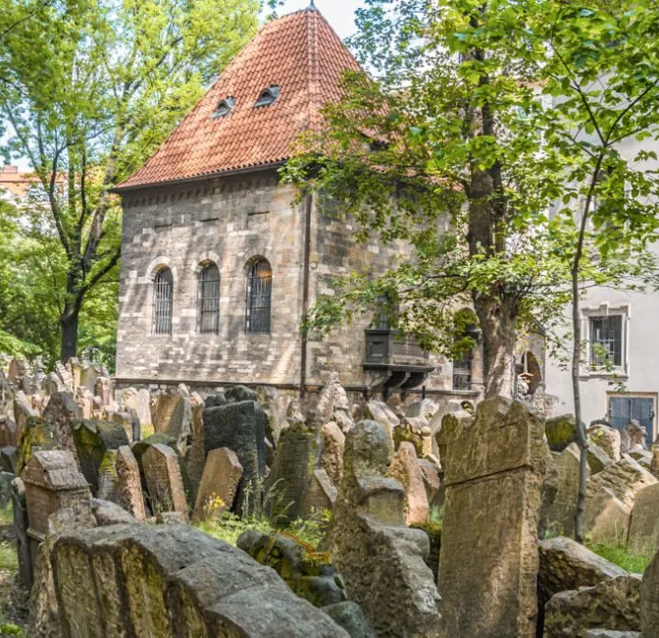
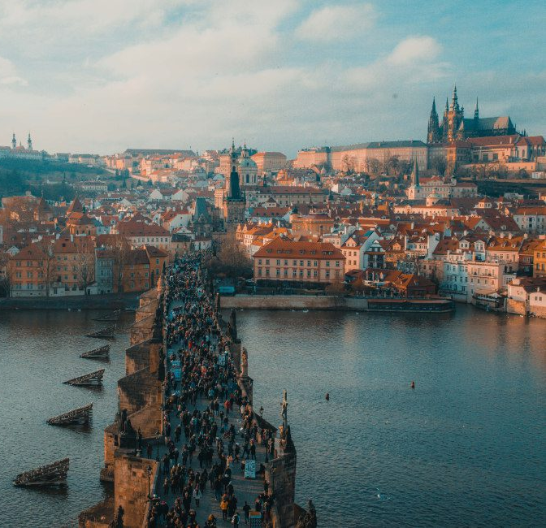

Slide 3

Overzicht
Voorstellen / wie is wie?
Hostel
Munteenheid
Programma
Paklijst
Regels
Vragen?

Slide 4

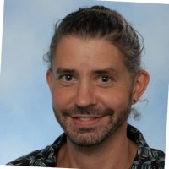

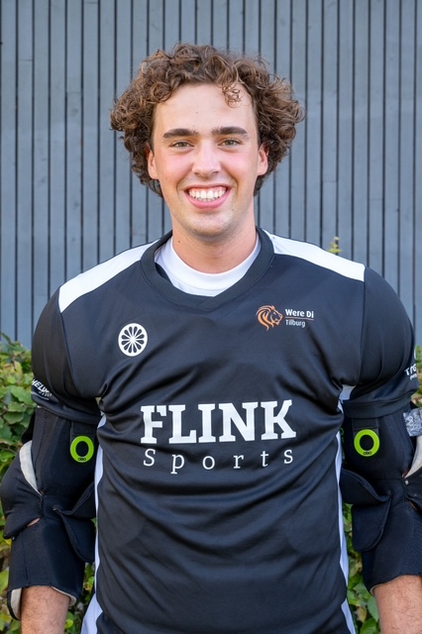
Reisbegeleiding
Joyce Mennen Rutger Klijn Ana Sofia Rooijakkers Douwe van der Wulp

Slide 5

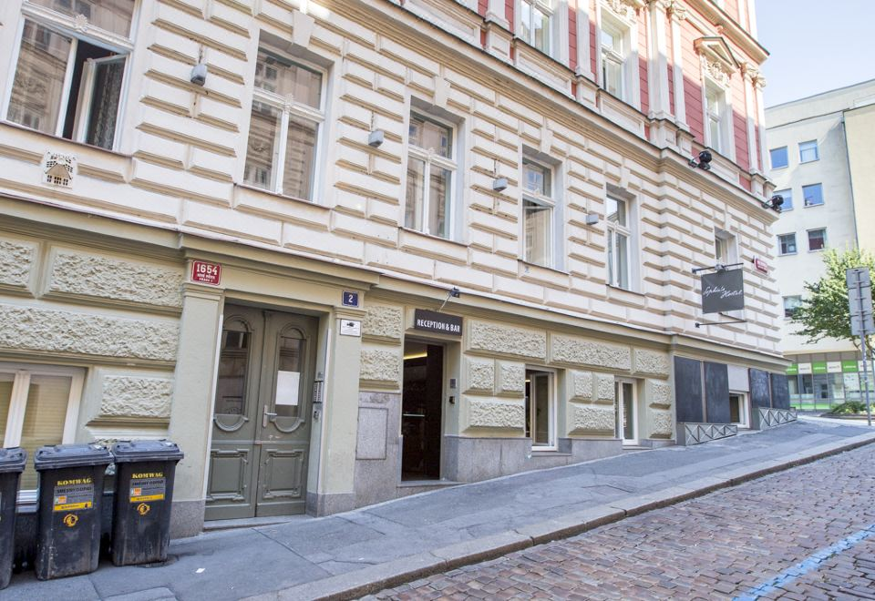
A-PLUS HOSTEL
Jindřišská 901/5
Prague 1 - Nové Město
Czech republic
Sophie’s Hostel
Melounova 2, 120 00 Prague, Czech Republic.

Slide 6
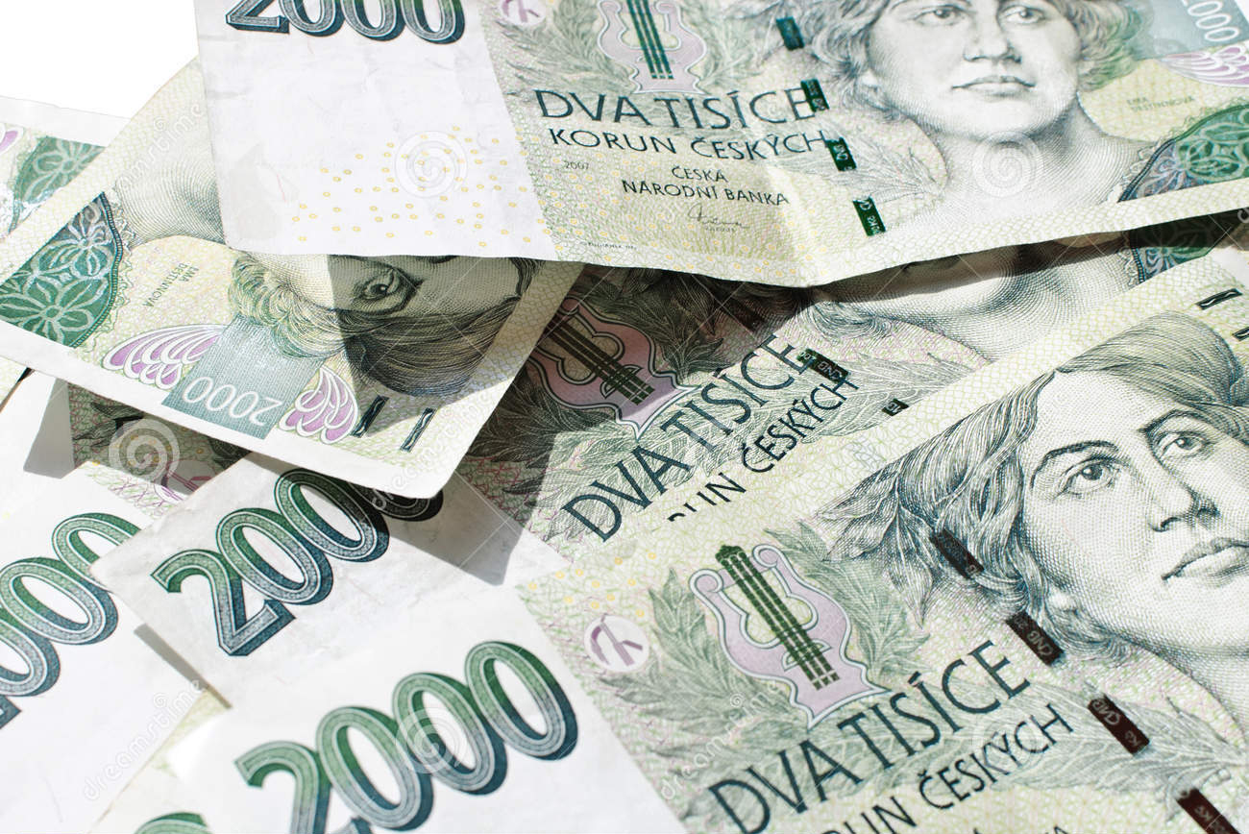
Tsjechische kroon
1 Tsjechische kroon =
0,040 Euro
A-PLUS HOSTEL
Jindřišská 901/5
Prague 1 - Nové Město
Czech republic
24,97 Tsjechische kroon =
1,00 Euro

Slide 7
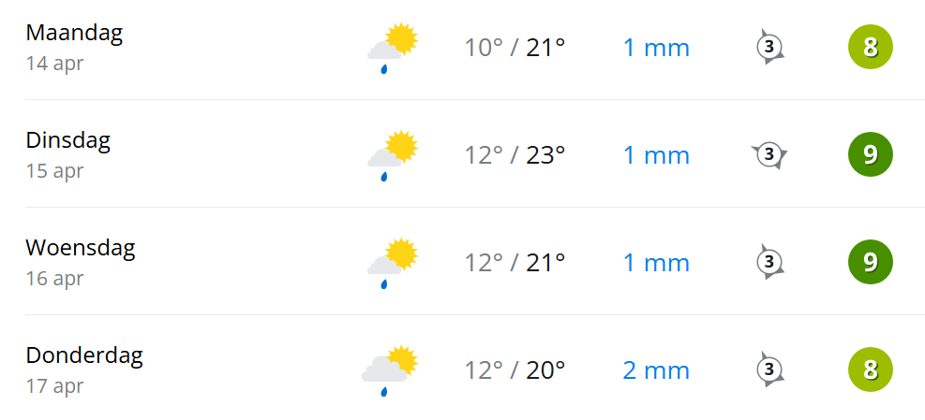
Weersvoorspelling

Slide 8
Programma
Dag 1: Zondag 13 april
21.45 uur: verzamelen bij zwembad Stappegoor (Stappegoorweg 1, 5022 DA Tilburg)
22.00 uur: vertrekken richting Praag (groepje: Anne, Orenza, Sam V)
We stoppen een paar keer onderweg bij een tankstation of wegrestaurant. Deze stops kun je gebruiken om naar het toilet te gaan of wat te kopen.
Neem ook ontbijt mee voor in de bus.

Slide 9
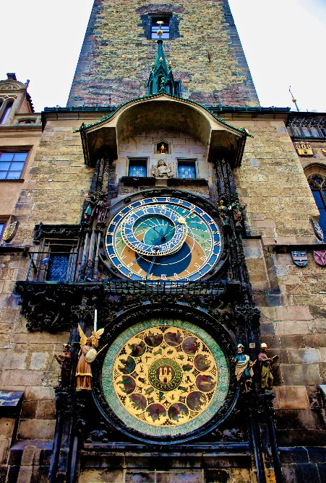
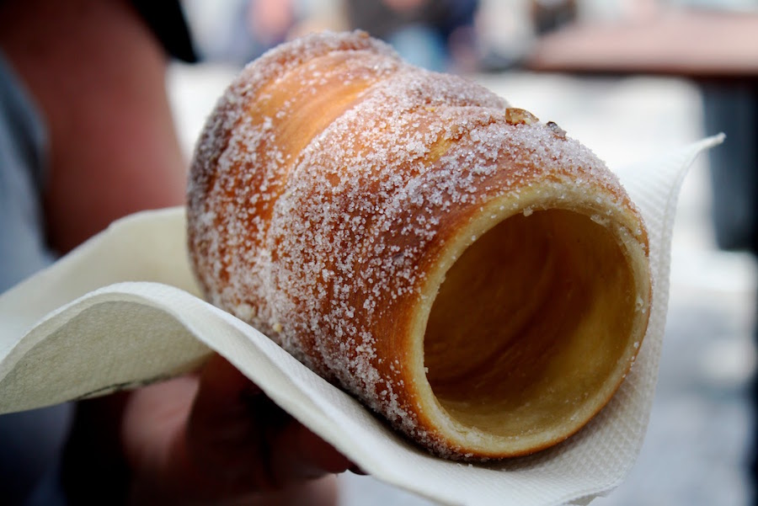
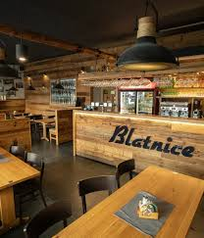
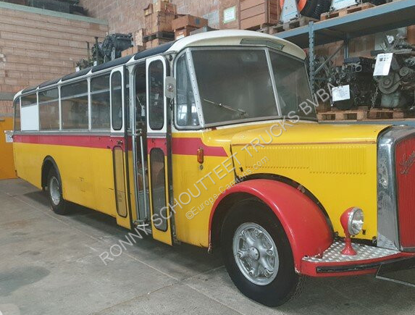
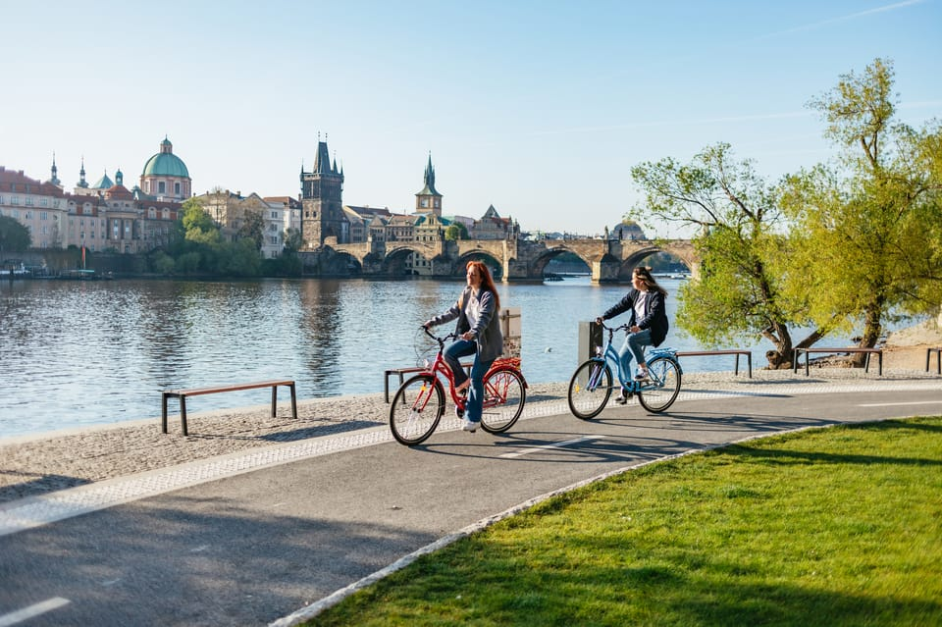
Programma
Dag 2: Maandag 14 april
+/- 10.00 uur: aankomst bij Sophie’s hostel. Bagage uitladen.
11.00 uur: wandelen naar het stadscentrum en de astronomische klok (groepje: Finn, Roy-Christian, Timo, etc.)
Lunchen op eigen gelegenheid
14.00 uur: fietstocht door Praag + vrije tijd
18.00 uur: dineren bij restaurant Blatnice + wandelen naar Karelsbrug (groepje: Cato, Daantje, etc.)

Slide 10
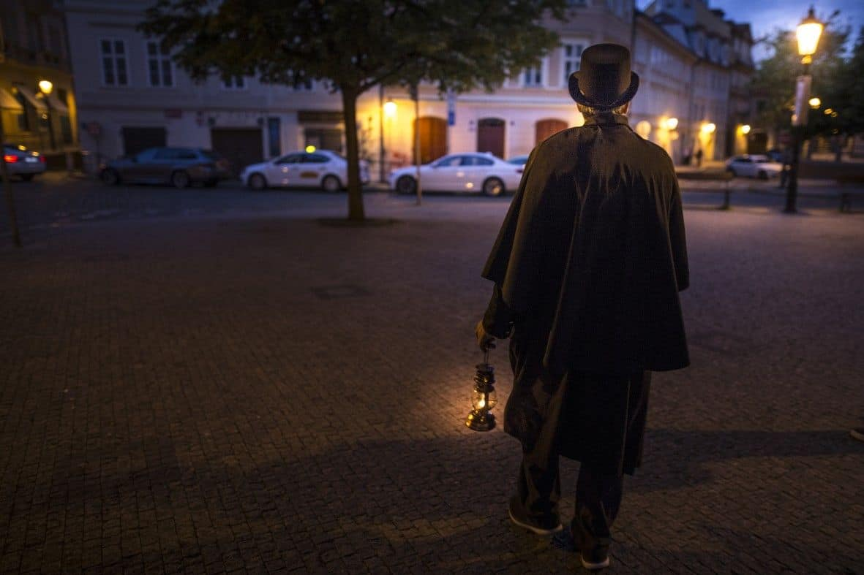
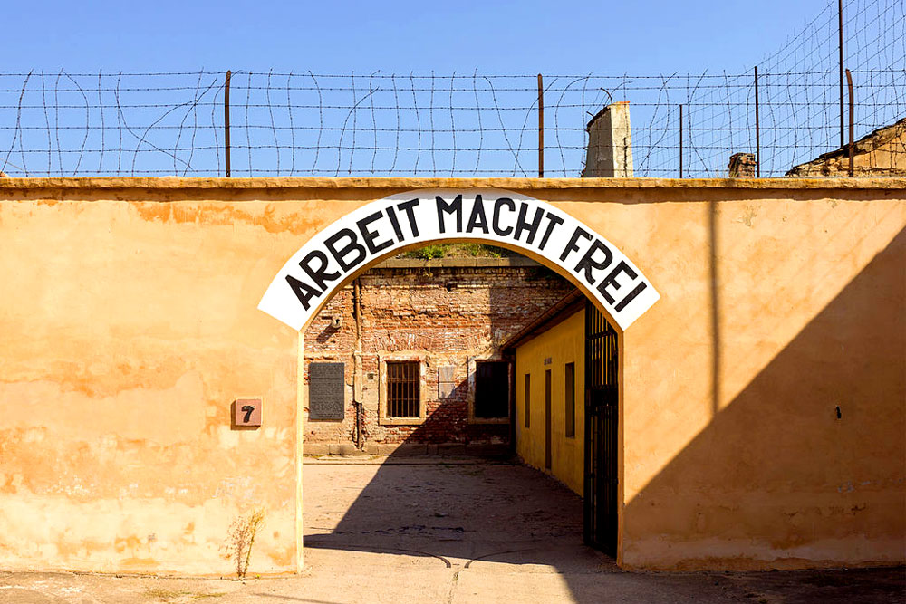
Programma
Dag 3: Dinsdag 15 april
Ontbijten in hostel en lunchpakketjes meenemen (groepje: Joy, Quisha, etc.)
Ochtend: bezoek aan Terezin Memorial (groepje: Bram, Sepp, Rik etc.)
Lunchpakketjes in de bus
Middag: vrije tijd in Praag
Diner op eigen gelegenheid
Avond: Ghost Walk (groepje: Tijn, Max, Amir en Jip)

Slide 11
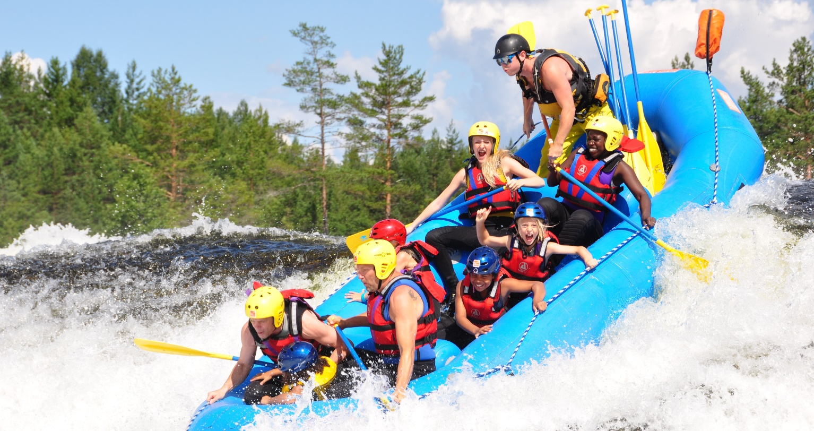
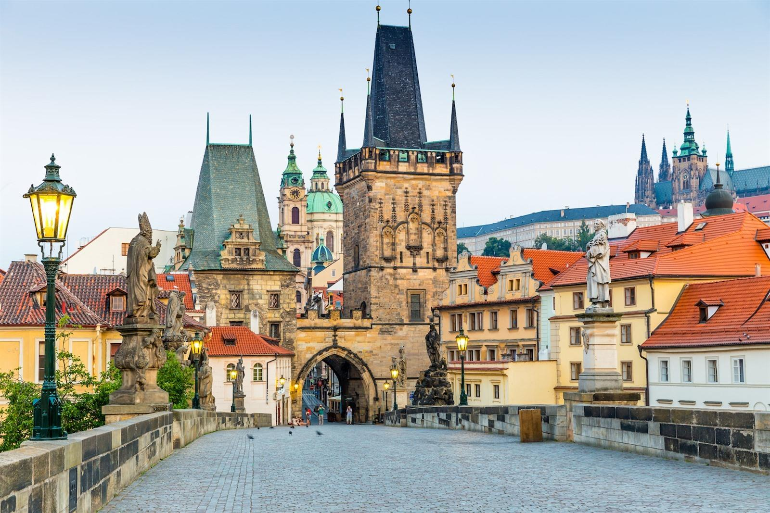
Programma
Dag 4: Woensdag 16 april
Ontbijten in hostel en lunchpakketjes meenemen (groepje: Joy, Quisha, etc.)
Ochtend: raften op Jizera rivier.
Lunchpakketjes in de bus
Middag: Praagse Burcht en omgeving (groepje: Danil, Freek, etc.) + vrije tijd
Diner op eigen gelegenheid.
20.00 uur: Glowgolf

Slide 12
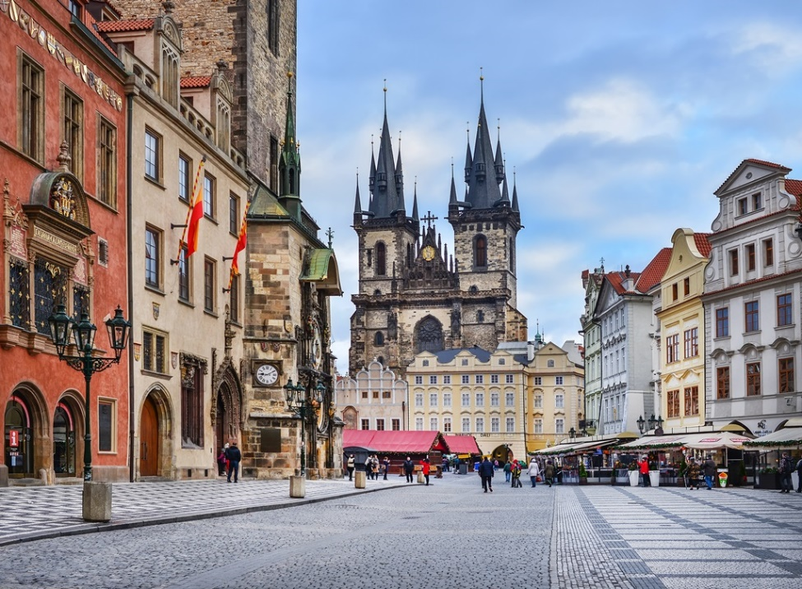
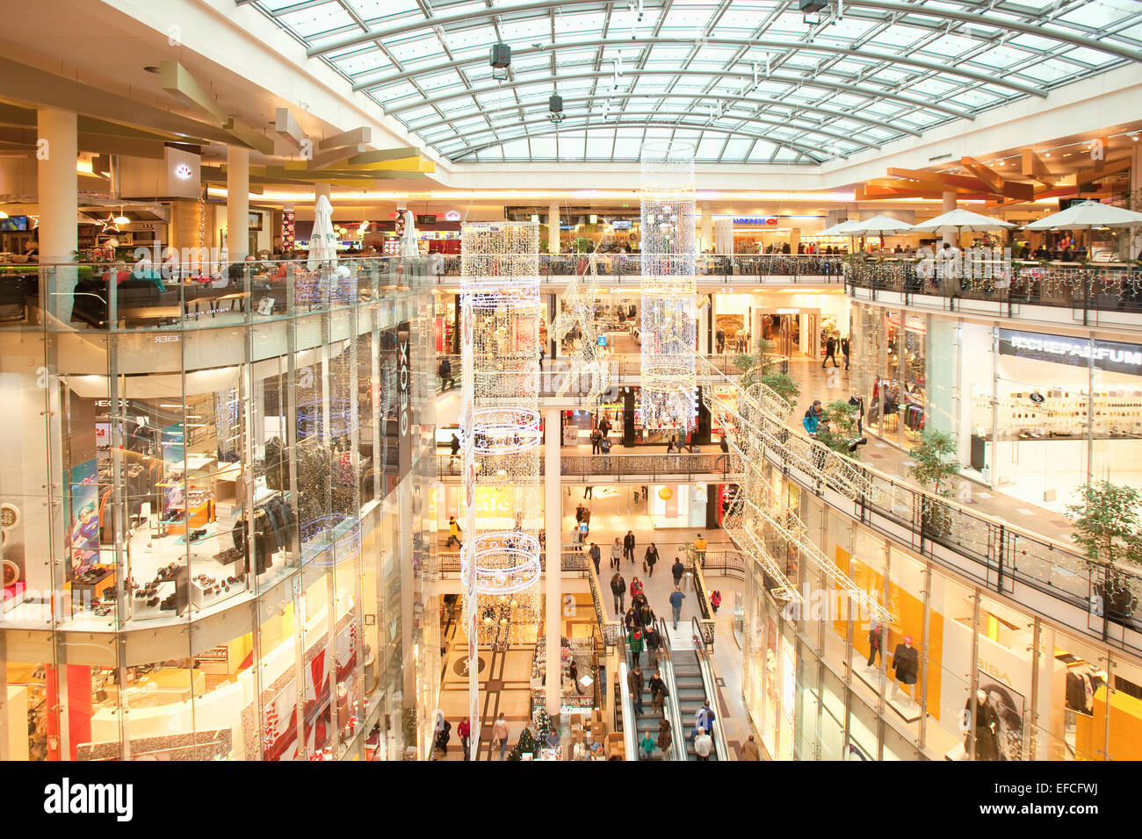
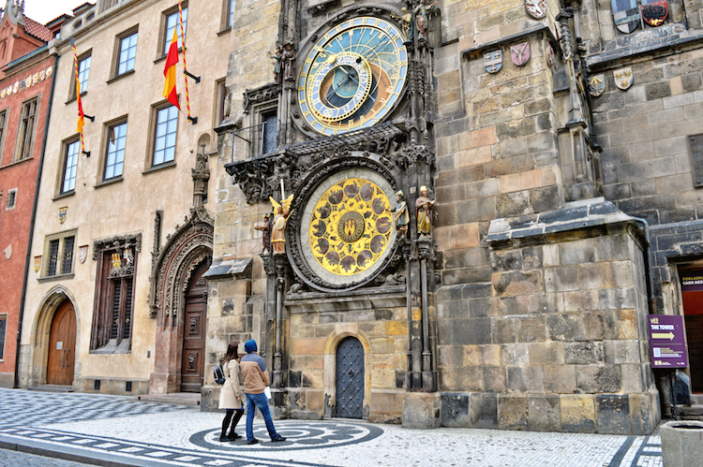
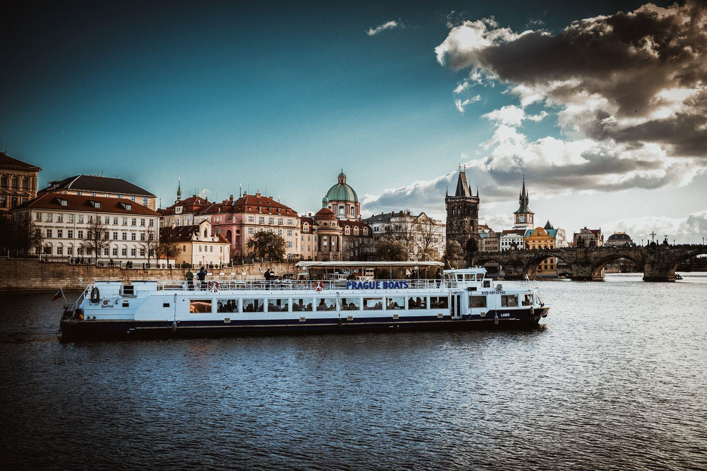
Programma
Dag 5: Donderdag 17 april
Tussen 8.00 en 9.30 uur: Ontbijten in hostel. Pak ook je spullen meteen in!
10.00 uur: bezoek Museum of Fantastic Illusions
12.00 uur: Crazy 88 (groepje: Amber, Hadassah, Robijn, etc.)
13.30 uur: lunchen op eigen gelegenheid + vrije tijd (zorg voor wat lekkers in de bus)
18.00 uur: Dinercruise
21.00 uur: Bagage ophalen bij hostel en nachtrit naar Nederland (groepje: Babette, Jasmijn, Rinske)

Slide 13
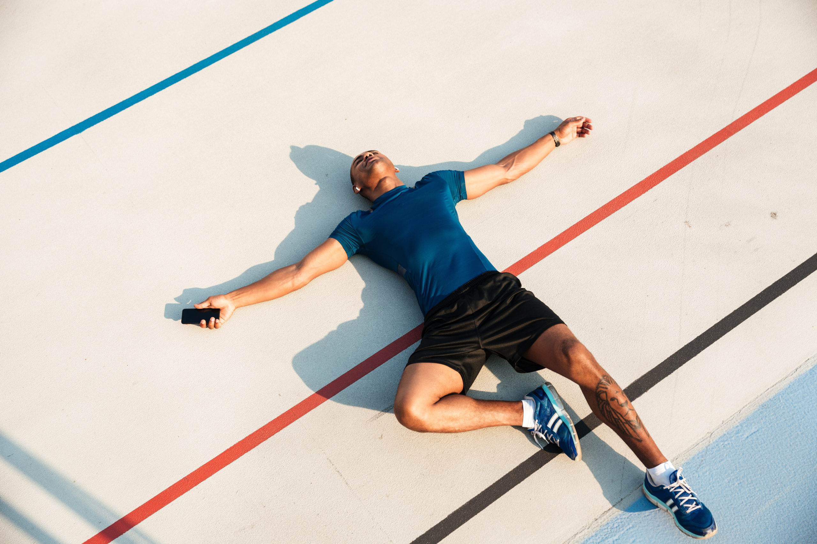
Programma
Dag 6: Vrijdag 18 april
+/- 10.00 uur: Verwachte aankomst bij Stappegoor.
Videoverslag (groepje: Jaivey, Sam H, etc.)

Slide 14
A. Handbagage
Paspoort of ID (kopie hiervan in je andere tas/koffer)
Pinpas en zakgeld
Je mobiel (alsof we dat moeten vragen….)
Naam en tel.nr. van je verzekeringsmaatschappij; het liefst je pasje meenemen
Lunchpakketje, iets lekkers en drinken
Paraplu of dun regenjack
Plastic zak/draagtas, voor afval, wagenziekte etc.
Medicijnen (denk ook aan tabletten tegen busziekte (een half uur voor vertrek innemen) en plastic zakje!)
Warme trui of dekentje voor in de bus
Eventueel een kussentje voor in de bus
Fles(je) water
Iets om jezelf te vermaken in de bus (boek, tijdschrift, spelletjes)
Oplader, powerbank en oortjes

Slide 15
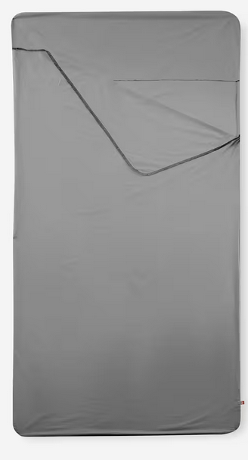
B. Grote reistas of koffer.
Zorg dat op je bagage duidelijk je naam en achternaam zichtbaar zijn. Daarnaast geldt dat er per persoon ruimte is voor 1 stuk ruimbagage. Je kunt tijdens de lange rit naar Tsjechië en op de terugweg niet bij de koffer. Deze ligt namelijk onderin de bus.
Paspoort of ID
Goed ingelopen schoenen (en eventueel een reservepaar)
Comfortabele kleding die nat mag worden (voor het raften)
Pyjama of iets voor de nacht
Badslippers voor onder de douche
Toiletspullen
Kleding voor zowel warmer als kouder weer (denk aan laagjes)
Sokken en ondergoed
Eenvoudige EHBO-spullen (paracetamol/pleisters)
Handdoeken
Evt. een lakenzak
Plastic zak voor vuil goed en/of natte kleren
Reservebril, lenzenvloeistof enz.
Spelletjes voor in de avond
Extra eten naar behoefte

Slide 16
Belangrijke regel
Alcohol en drugs zijn niet toegestaan tijdens de reizen. Ook niet als een leerling voldoet aan de wettelijke leeftijd voor alcohol.
Leerling belt altijd zelf de ouders om te vertellen wat er is gebeurd
In ernstige gevallen kan de reisleiding besluiten om ouders te verzoeken hun kind op te komen halen
Na de reis wordt in overleg met de coördinator leerlingzaken de sanctie bepaald

Slide 17
Andere belangrijke regels
Geluidsboxen zijn niet toegestaan (die worden ingenomen)
Roken/vapen niet tijdens activiteiten

Slide 18
Zijn er nog vragen?

